Slide 1
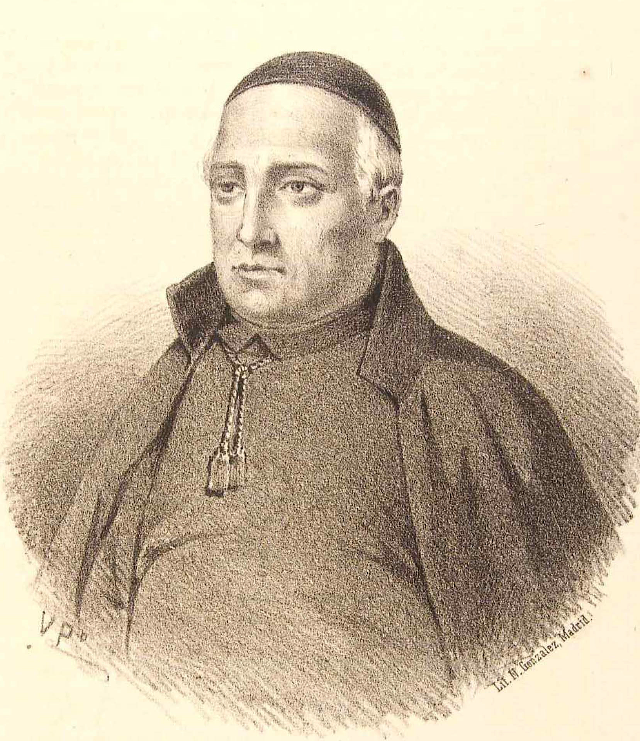
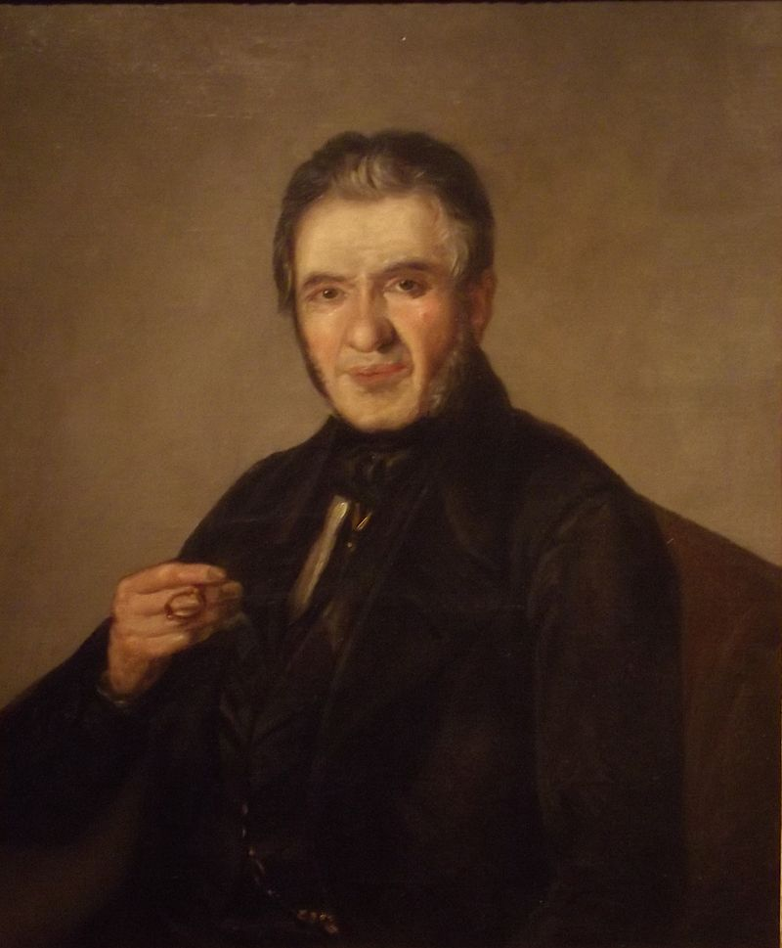
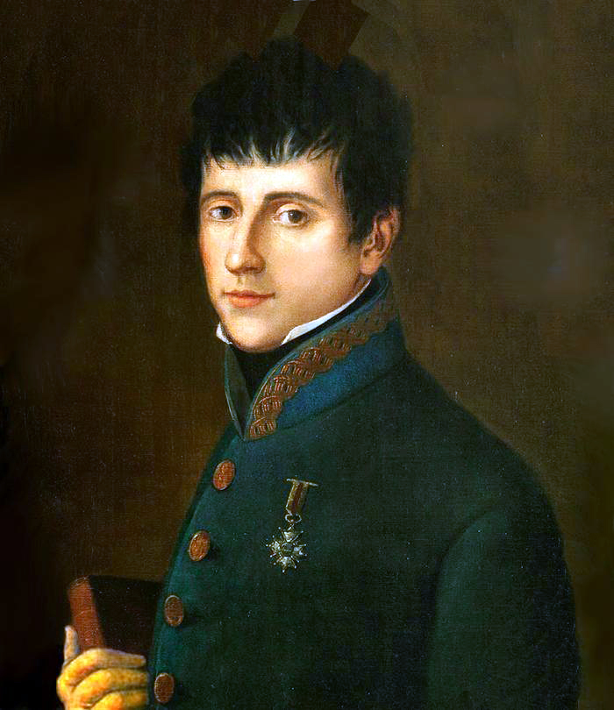
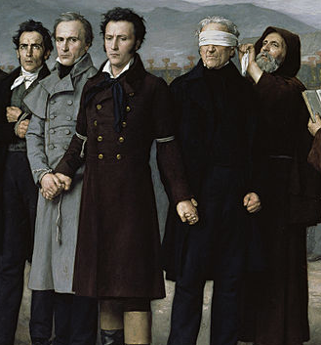
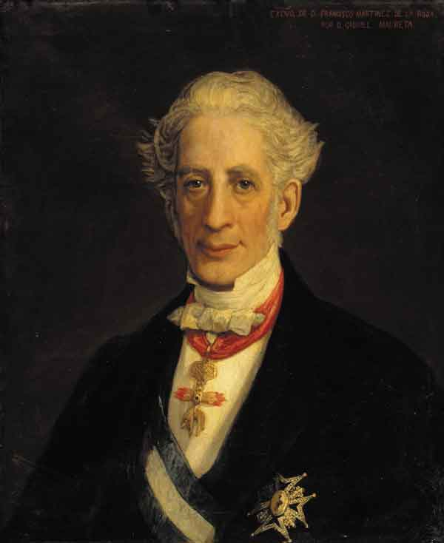
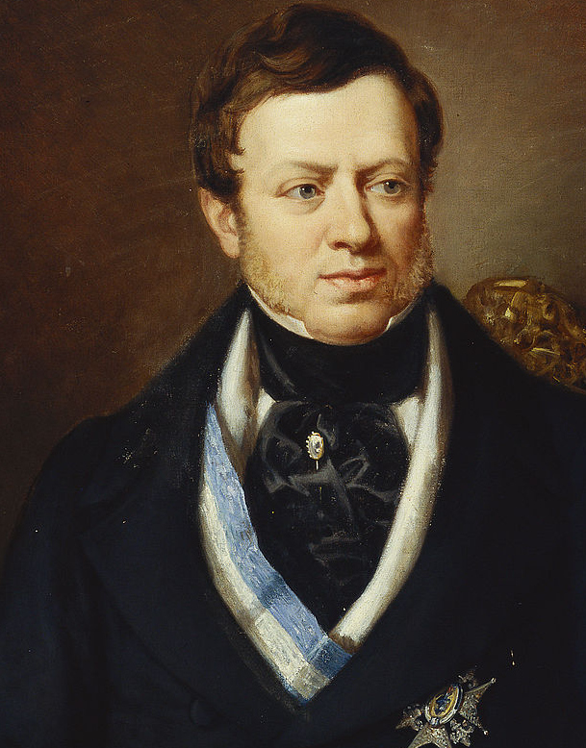
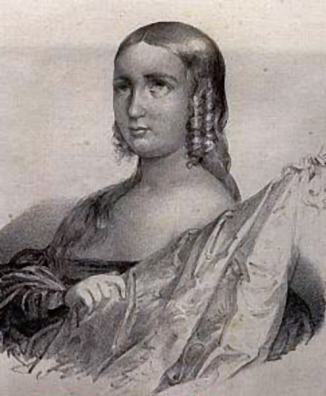
E
La Pepa
E
E
E
E
E
G
E
C
Est. Bayona
C
G
Fernando VII
Riego
G
G
100 mil hijos de San Luis
G
Torrijos
C
E
E
C
Absolutistas
Ultrarrealistas
Carlistas
Jovellanistas
(Argüelles)
Moderados (Doceañista)
(de la Rosa)
Afrancesados
Liberales (Múñoz Torrero)
(Riego)
Exaltados (Veinteañista)
(Torrijos)
G. 1812
Agrupaciones obreras
Guerra de la Independencia
Guerras de la Independencia Hispanoamericanas
1ª Guerra Carlista
Reinado de Jose I
Sexenio Absolutista
Trienio Liberal
Decada Ominosa
Mod.
P
M
P
Reinado de Fernando VII
Regencia de M. Cristina
1808
1810
1812
1814
1816
1818
1820
1822
1824
1826
1830
1832
1834
1836

Slide 2
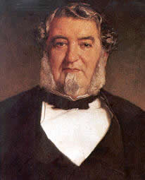
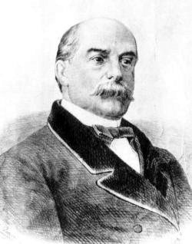
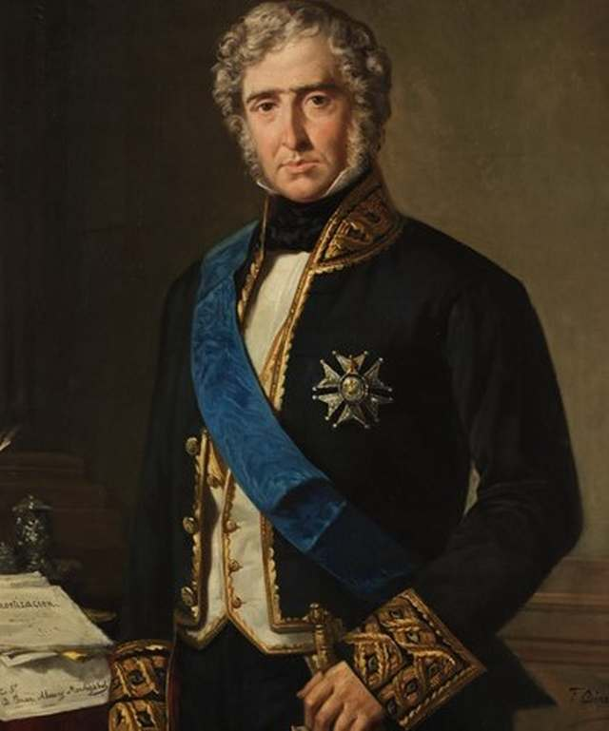
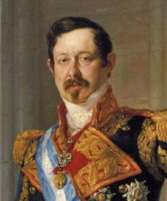
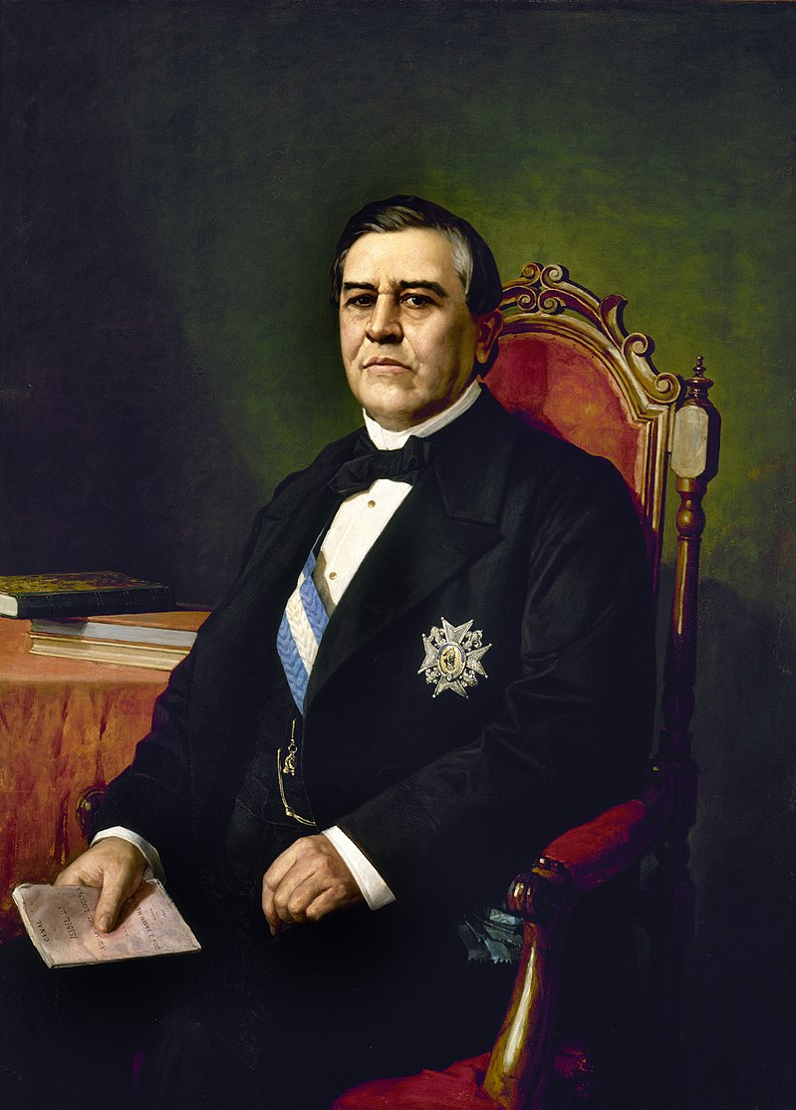
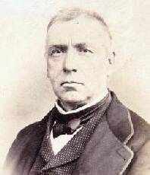
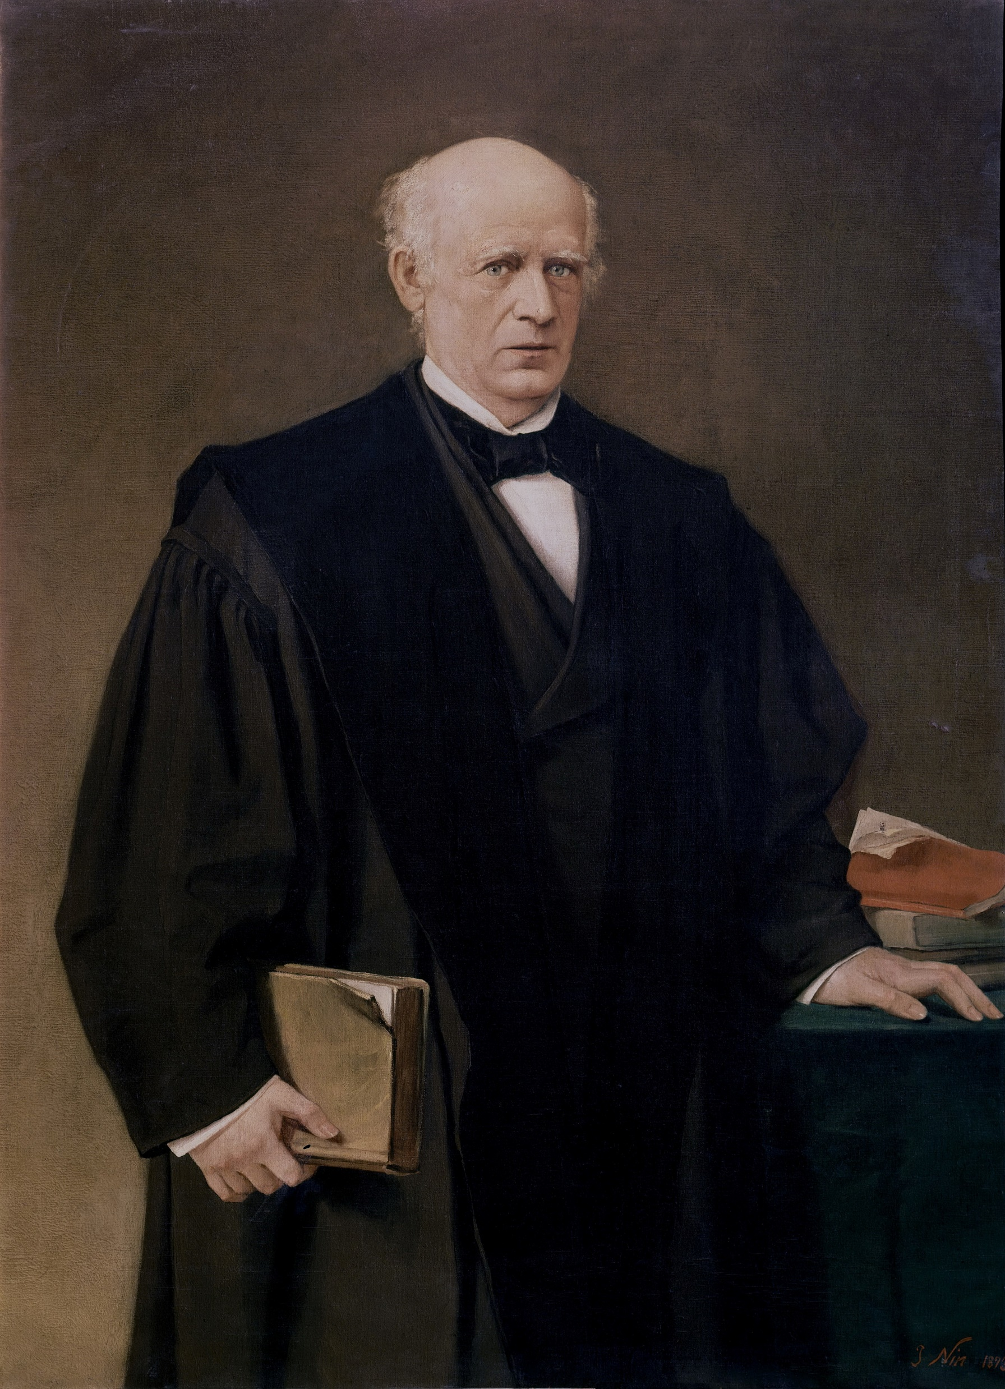
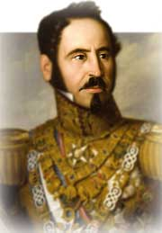
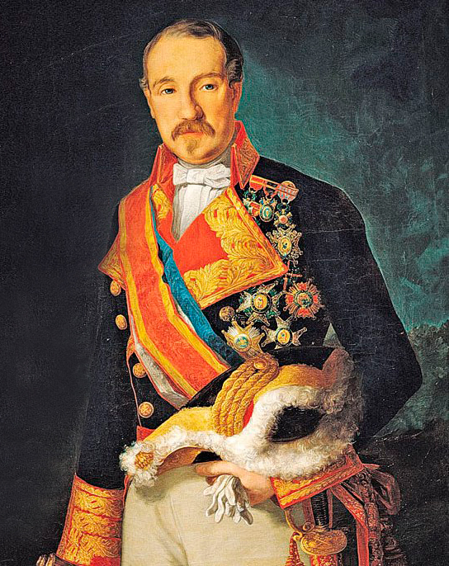
E
E
G
E
E
E
E
E
E
E
E
Solís
E
E
E
E
E
E
C
E
E
C
Sargentos La Granja
Mod/Prog
G
G
Progr.
G
C
G
Progr.
Bravo Mur
G
G
Vicalvarada
C
la non nata
Carlistas
Carlistas
Autoritarios (Bravo Murillo)
Moderados (de la Rosa) (González-Bravo)
Moderados (Narváez)
Puritanos (Ríos Rosas)
Union Liberal (O’Donnell)
Templados
Progresistas (Argüelles)(Olózaga) (Espartero)
(Mendizábal)
(Madoz)
Demócratas (Orense)
Agrupaciones obreras
2ª Guerra Carlista
África
1ª Guerra Carlista
Década Moderada
Bienio Prog.
Conchinchina
Mod.
P
M
P
Moderados
Progresistas
Moderados
Progresistas
L
Mod
Union Liberal
Regencia de M. Cristina
Regencia de Espartero
Reinado de Isabel II
1834
1836
1838
1840
1842
1844
1846
1848
1850
1852
1854
1856
1858
1860

Slide 3
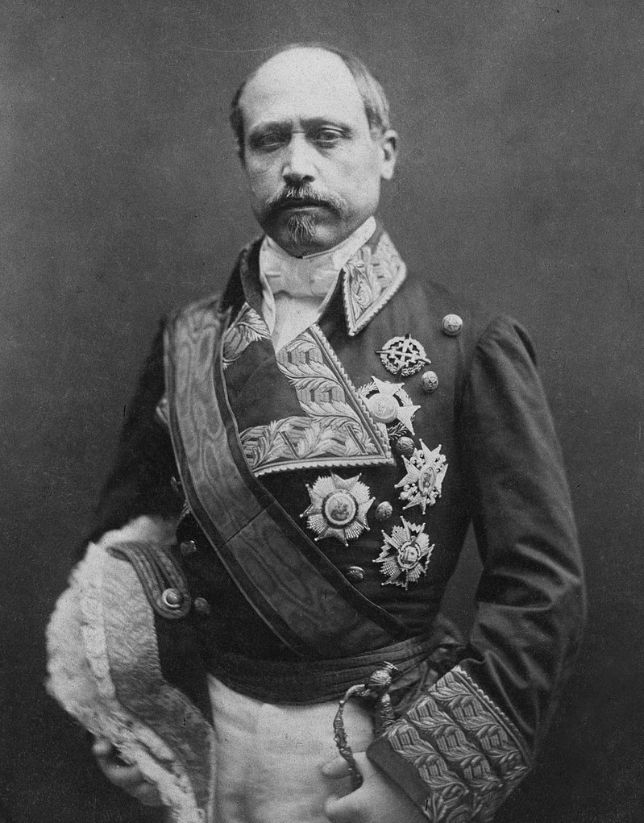
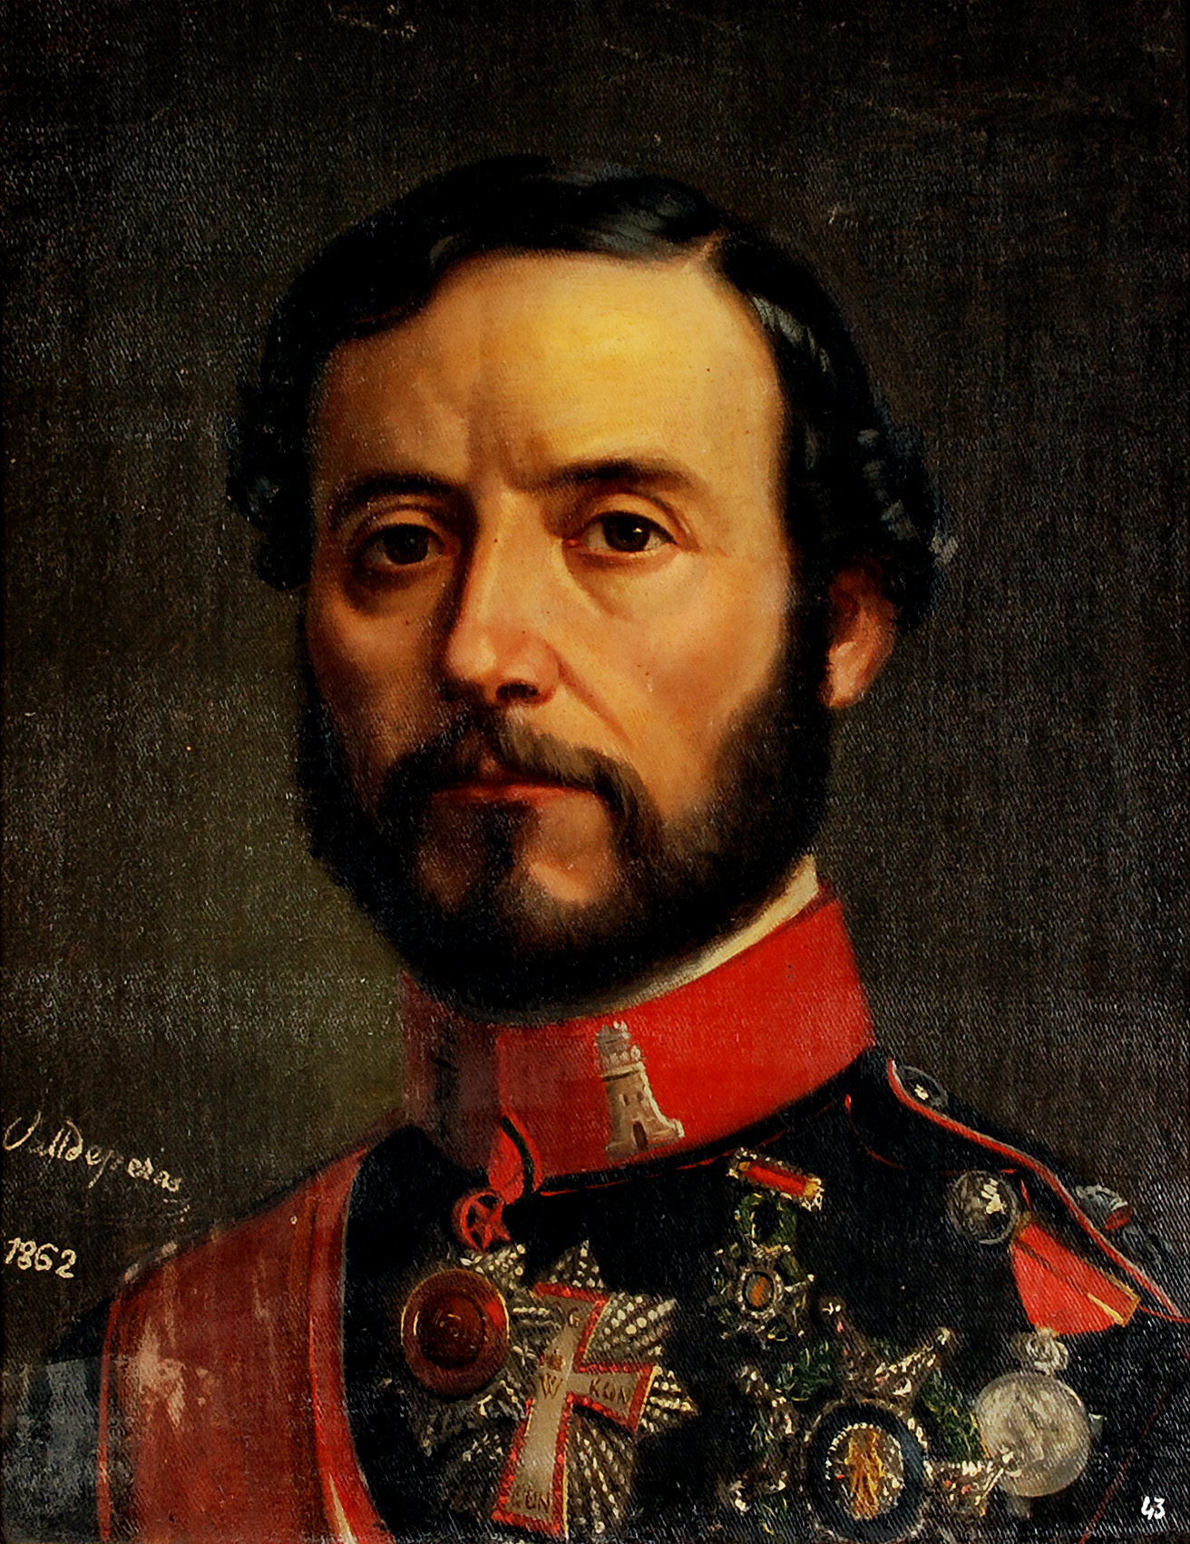
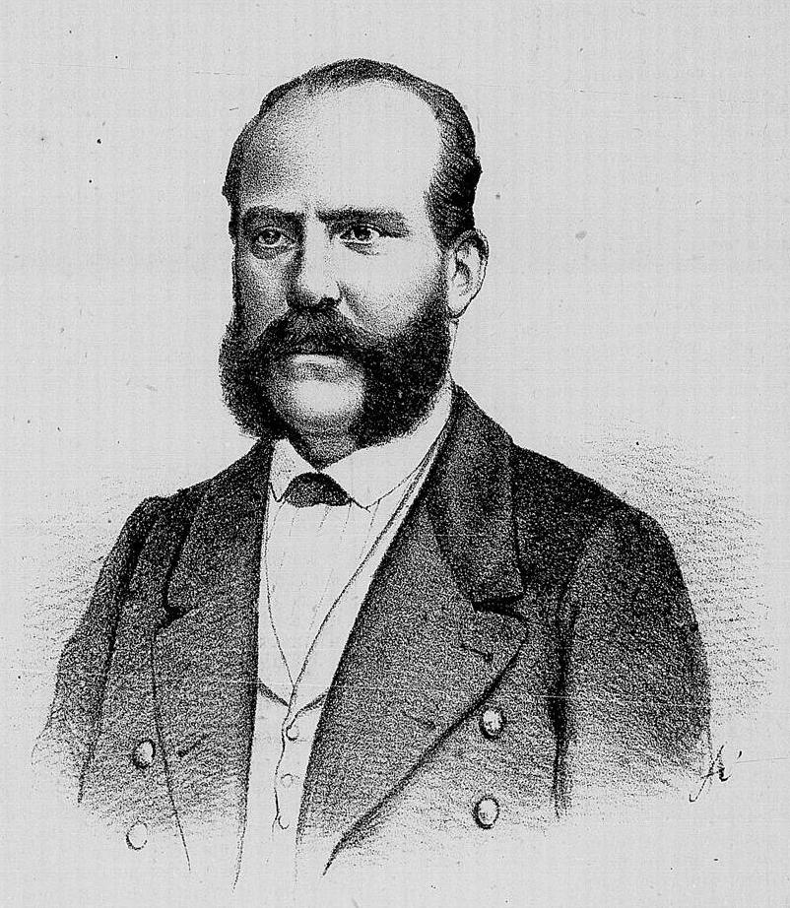
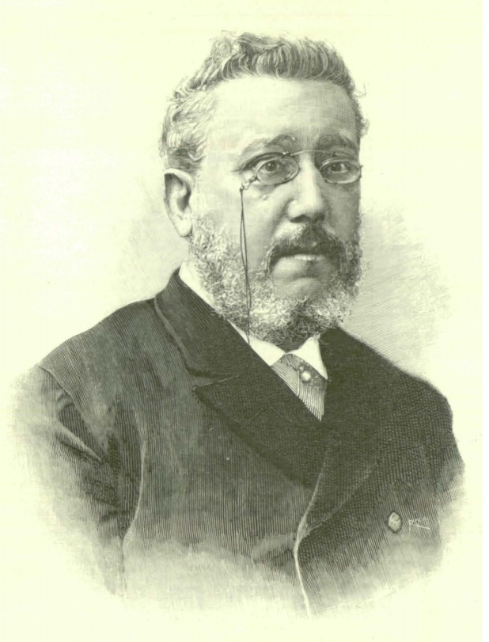
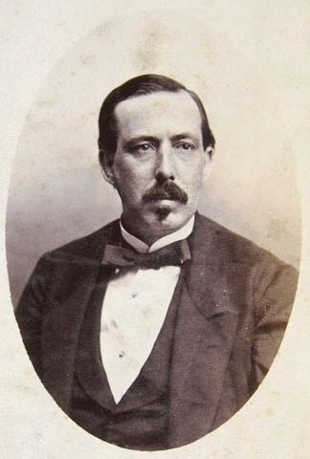
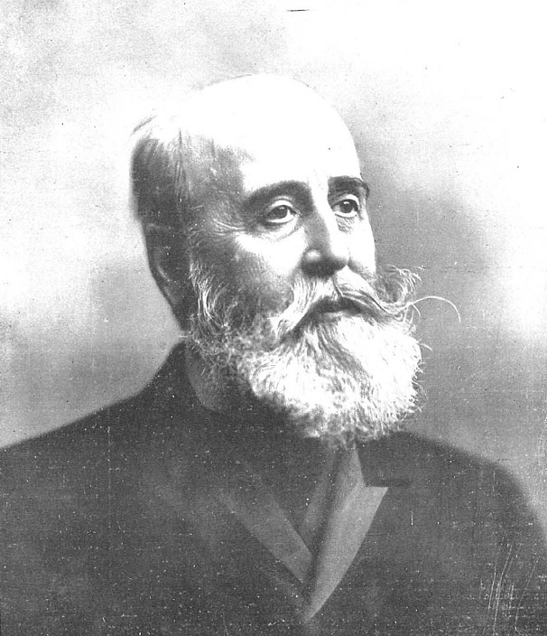
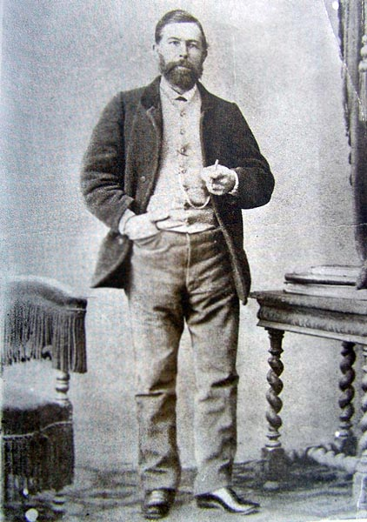
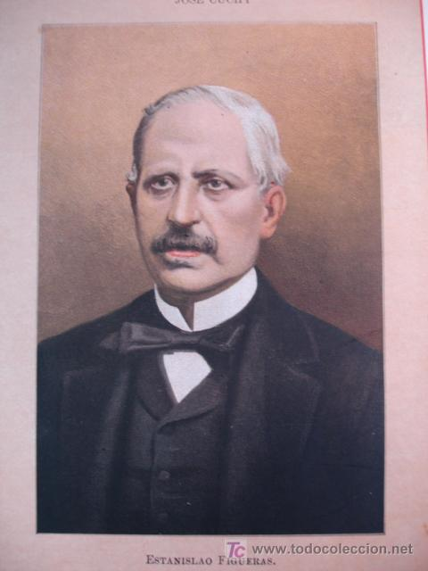
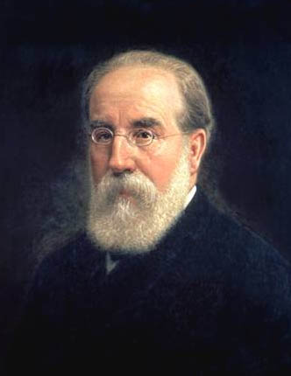
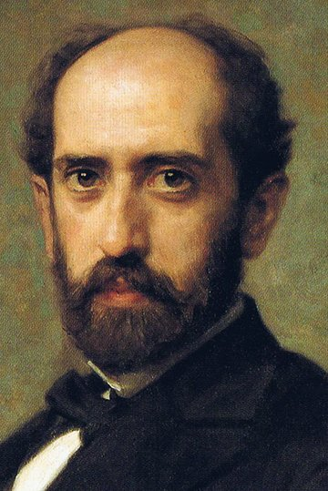
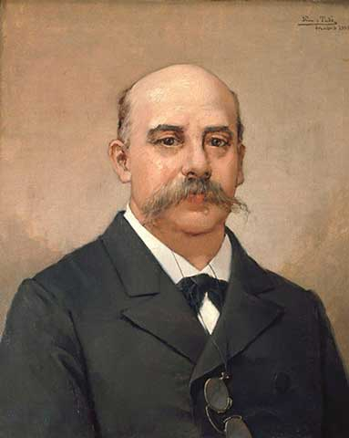
E
E
E
E
E
P. Prim
E
S.Uni.M
E
E
E
G
Pavía
E
E
E
E
P. Prim
G
G
P. San Gil
G
C
M
Prim
E
C
G
Mnez Campos
C
Carlistas
Carlistas/Comunión Tradicionalista/P. Carlista/P. Jaimista/Com. Legitimista
Moderados (Narváez)
P. Alfonsino (Cánovas)
0
Liberal Conservadores (Cánovas)
0
Union Liberal (O’Donnell)
(Serrano)
Centralista (A. Martínez)
Lib. Fusion. (Sagasta)
0
0
0
P. Constitutional (Sagasta)
Izq. Dinástica
(Herrera)
P. Radical
(Prim)
P. Monarq. Dem. (Moret)
0
Progresistas (Madoz) (Prim)
0
0
P. Radical
(Zorrilla)
P. Dem. Radical
0
P. Rep. Progresista (Zorrilla)
0
Cimbrios (Martos)
Demócratas (Castelar)
P. Rep. Dem. Fed. (Pi I Margall)
(Salmerón)
(Figueras)
0
P. Rep. Dem. Fed.
0
Sociedad Abolicionista Española
Sociedad Abolicionista Española
Intransigentes
Cantonalistas
(Ant Gálvez)
N. Fed. Madrileña
PSOE (Pablo Iglesias)
Socialistas
0
Agrupaciones obreras
0
FRE-AIT
0
Anarquistas
0
(Anselmo Lorenzo)
África
Reg. Serrano
3ª Guerra Carlista
Conchinchina
G. Restauración
G H-S
Cuba
Cuba
Mod
Union Liberal
Moderados
L
Mod
P
L
Prog
L
D
PC
PDR
PRF
PC
Conservador
Liberal
Conser.
Reinado de Isabel II
Gob. Provisional
R. Amadeo I
I Rep
Reinado de Alfonso XII
1858
1860
1862
1864
1866
1868
1870
1872
1874
1876
1878
1878
1880
1882
1884

Slide 4
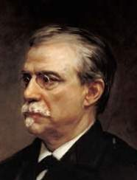
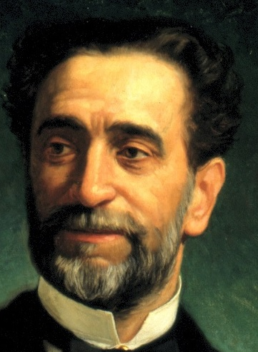
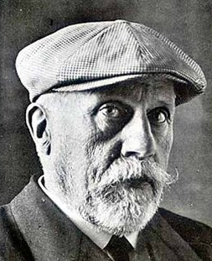
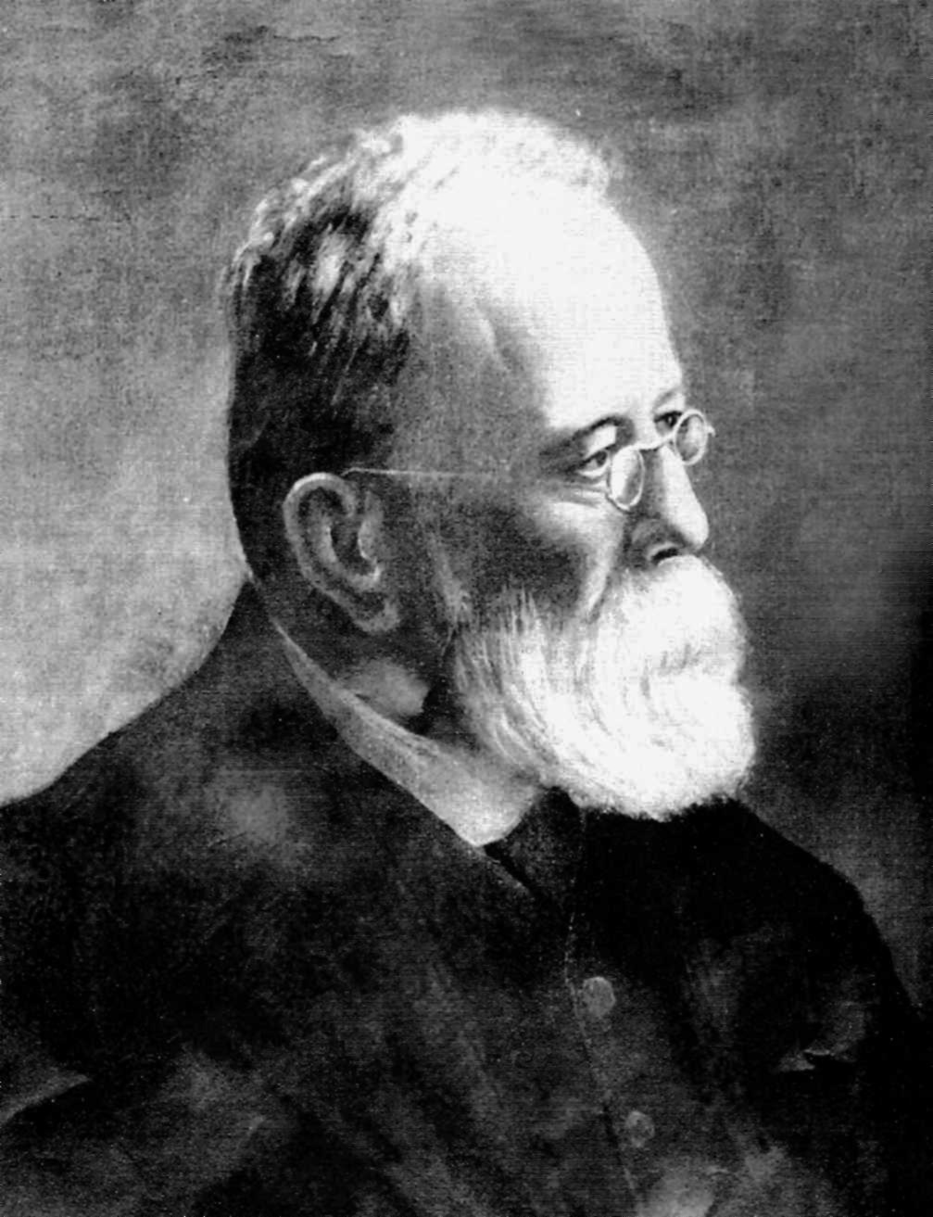
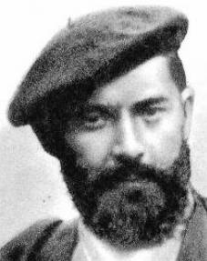
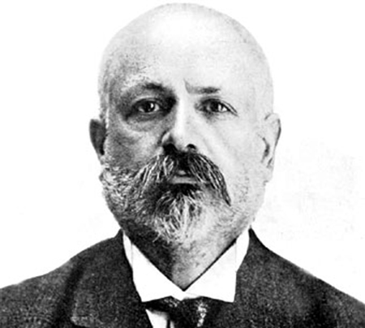
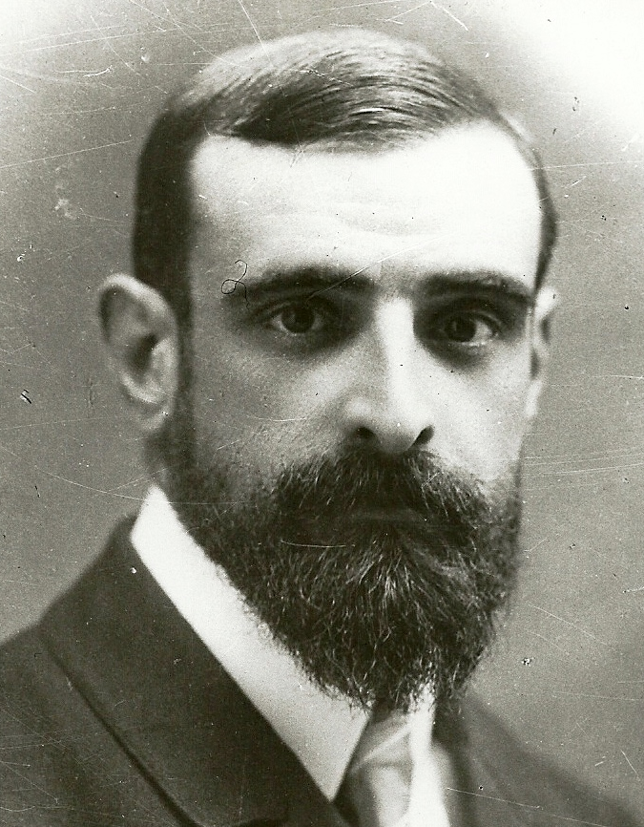
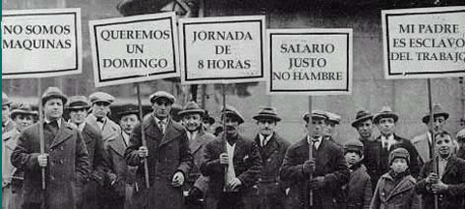
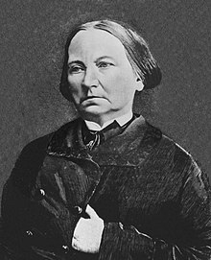
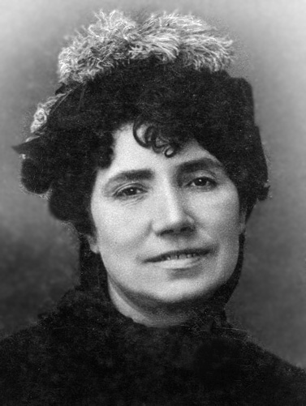
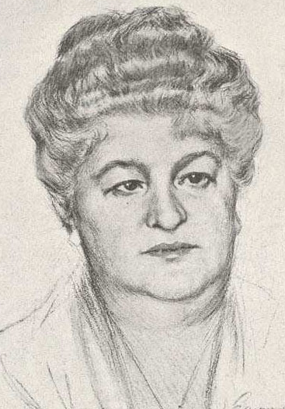
E
E
Suf. Univ. Mas.
E
E
E
E
E
E
E
E
G
P.Villacampa
M
Cánovas
Canalejas
M
Carlistas/Comunión Tradicionalista/P. Carlista/P. Jaimista/Com. Legitimista
Conservadores (Cánovas del Castillo)
(Silvela)
Conservadores (Maura)
Liberales (Sagasta)
0
Liberales (Moret)
Partido Republicano Progresista (Zorrilla)
Unión Rep. (Salmerón)
0
0
Unió Catalanista
Lliga Regionalista (Cambó)
0
P. Rep. Dem. Fed. (Salmerón)
0
Soc. Abolicionista Esp.
PNV (Sabino Arana)
0
0
PRNV
0
PSOE (Pablo Iglesias)
0
PSOE (Pablo Iglesias)
Anarquistas (Anselmo Lorenzo)
(Ferrer Guardia)
Filipinas
Margallo
Cuba
USA
Melilla
L
Conser.
Liberal
Conser.
Liberal
Conservador
Liber.
Conser.
Liber.
Conservador
Liberal
Conservador
Liberal
Alf. XII
Regencia de M. Cristina
Reinado de Alfonso XIII
1884
1886
1888
1890
1892
1894
1896
1898
1900
1902
1904
1904
1906
1908
1910

Slide 5
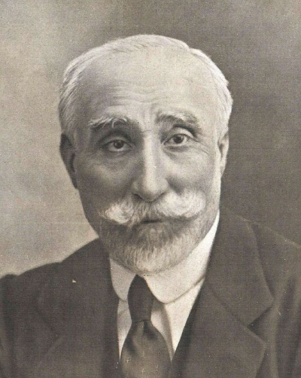
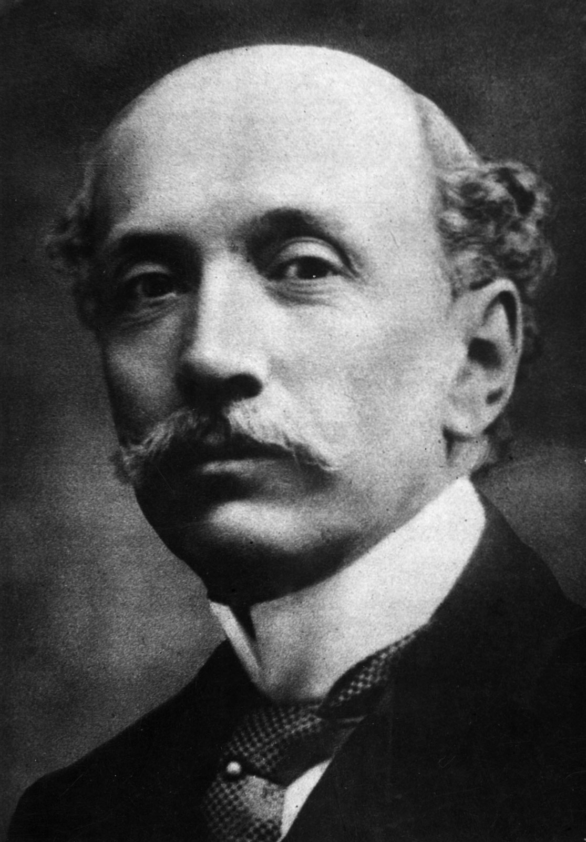
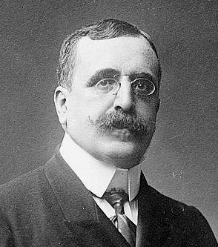
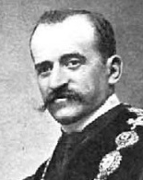
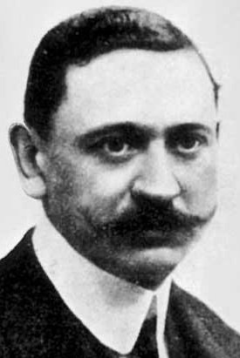
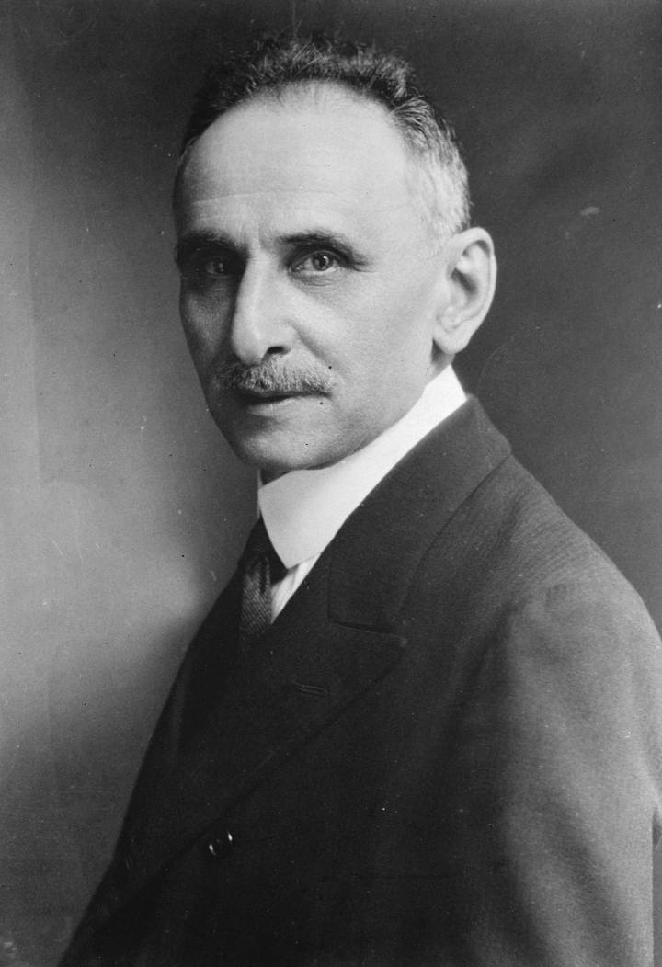
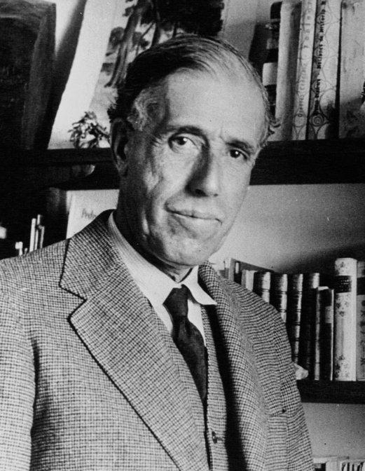
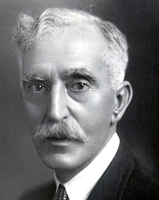
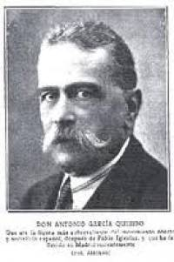
E
E
E
E
E
E
E
E
E
Suf. Univ. Fem.
M
Canalejas
SDN
Dato
M
G
Primo de R.
G
Sanjuanada
Jaca
G
C
G
Sanjurjada
Carlistas/Partido Jaimista/Com. Trad. Carlista
Unión Patriótica (Primo de Rivera)
JONS
0
FE (Primo)
0
0
Comunión Tradicionalista (Fal Conde)
Conservadores “mauristas”
R. Española
Conservadores (Maura)
0
Conservadores “idóneos” (Eduardo Dato)
0
0
0
AP
CEDA (Gil-Rob)
Conservadores “ciervistas” (de la Cierva)
0
0
Liberales (Canalejas)
(de Romanones) (García-Prieto)
0
“Lib. Romanones”
0
P. Agrario
“Lib. Prieto”
Der. Lib. Rep (Alc-Zam)
0
0
Partido Reformista (Melquiades Álvarez)
0
Accion Republicana (Manuel Azaña)
0
IR
0
Partido Radical (Lerroux)
Partido Radical (Lerroux)
0
Lib. Dem. (Melq. Alv.)
Lliga Regionalista (Cambó)
0
Lliga Catalana
0
0
0
BRA
Acció Catalana
0
Unió
0
0
0
Unión Federal Nacionalista Republicana
Partido Republicano Catalán
ERC (Macià)
PNV (Aguirre)
PRNV
0
EAE-ANV
0
0
PSOE (Julián Besteiro)
0
PSOE (Largo Caballero)
P. Rep. Rad. Soc.
0
0
PCE (Jose Díaz)
PCE (García Quejido)
0
PSOE (Pablo Iglesias)
0
0
0
ICE (A. Nin)
0
CNT
0
CNT/FAI (Durruti)
Melilla
Guerra del Rif
Conser.
Liberal
Conser.
Liberal
L
L
Conservador
Dictadura de Primo de Rivera
Beren
Gob. Prov
Soc-Rep
Rad-CEDA
Reinado de Alfonso XIII
Segunda República
1908
1910
1912
1914
1916
1918
1920
1922
1924
1926
1928
1930
1930
1932
1934

Slide 6
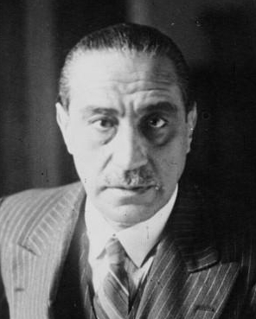
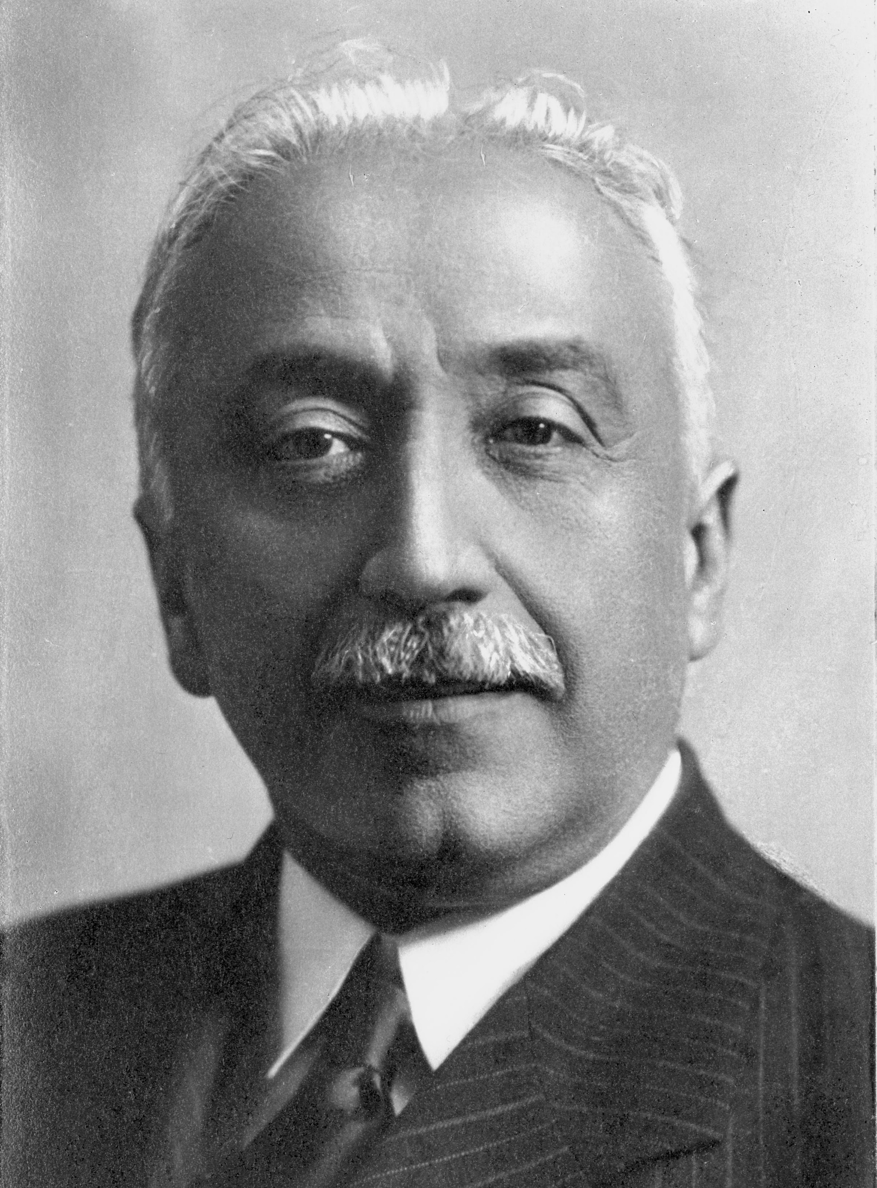
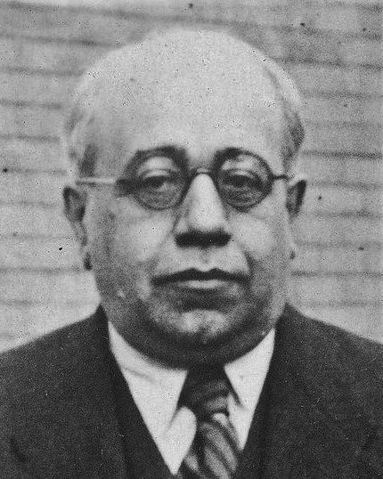

















E
E
E
Suf. Univ. Fem.
E
M
G
Primo de R.
G
Sanjuanada
Jaca
G
C
G
Sanjurjada
G
17/18J
G
Casado
R
Sucesión
0
Unión Patriótica (Primo de Rivera)
JONS
FE
0
0
FET y de las JONS/Movimiento Nacional (Franco)
0
0
Carlismo
0
Comunión Tradicionalista (Fal Conde)
0
0
R. Esp. (Cal-Sot.)
0
0
AP
0
CEDA (Gil-Rob)
0
P. Rep. Conservador (Maura)
0
0
0
0
Der. Lib. Rep (Alc-Zam)
0
0
0
Izq Rep. (Azaña)
0
P. Reformista
Accion Republicana (Manuel Azaña)
P. Radical (Lerroux)
(Campoamor)
0
0
Partido Galeguista (Castelao)
0
0
0
Andalucismo (B. Infante)
0
Lib. Dem. (Melq. Álvarez)
Lliga Regionalista (Cambó)
0
Lliga Catalana (Rahola)
0
0
0
0
Acció Catalana
0
Unió
0
0
ERC (Macià) (Companys)
0
PNV (Aguirre)
0
EAE-ANV (Urrengoetxea )
0
0
0
PSOE (Julián Besteiro)
0
0
PSOE (Largo Caballero)
(Negrín)
P.Rep. Rad. Soc.
0
0
0
U. Rep. (Mar. Barrios)
PCE (Antonio García Quejido)
0
PCE (José Díaz)
0
0
0
0
ICE (A. Nin)
POUM (A. Nin)
CNT/FAI (Durruti)
0
0
0
P. Sindicalista (Pestaña)
Guerra del Rif
G. Civil
PSOE: Negrín
IR: Giral
PSOE
ARDE
Con.
Dictadura de Primo de Rivera
Bereng
Gob. Prov
Soc-Rep
Rad-CEDA
F. Popular
Primer Franquismo
Reinado de Alfonso XIII
Segunda Republica
Dictadura Franquista
1922
1924
1926
1928
1930
1930
1932
1934
1936
1938
1940
1942
1944
1946
1948

Slide 7














ONU
Ifni
Ley Orgánica del Estado
R
Carrero
M
FET y de las JONS/Movimiento Nacional (Franco) (Serrano-Suñer)
0
(Carrero-Blanco) (Arias-Navarro) (Adolfo Suárez)
Monárquicos
Izq. Rep.
0
ARDE
Andalucismo
P. Galeguista
0
0
Partido Socialista Galego
0
CDC
Unió
ERC
PNV
EAE-ANV
PSOE
U. Rep.
0
PSP (Tierno)
PCE
POUM
CNT
PSOE
ARDE: Albornoz
ARDE: Gordón Ordás
Ind: Herrera
ARDE: Sánchez Albornoz
ARDE: Valera
Primer Franquismo
Arias
Segundo Franquismo
.
Carrero
Dictadura Franquista
1948
1948
1950
1952
1954
1956
1956
1958
1960
1962
1964
1966
1968
1970
1972
1974

Slide 8









Ref. Pol
E
R
E
E
E
E
E
E
E
R
C
Const.
G
23F
R
OTAN
Fuerza Nueva (Piñar)
Falangistas y otros grupos de extrema derecha
0
0
0
Alianza P. (Fraga)
0
0
0
UCD (Suárez)
CDS (Suárez)
0
Partido Popular (Aznar)
0
ARDE
0
Partidos Regionalistas
0
Partido Liberal
0
Partido Andalucista
Partido Socialista Galego
0
BNG (Beiras)
CDC
0
Unio
CiU (Pujol)
0
0
ERC (Carod-Rovira)
ERC
ERC (Tarradellas)
PNV
PNV
PNV (Ibarretxe)
0
EAE
Euskadiko Eskerra
Izquierda Abertzale
Aralar
0
0
0
PSOE
PSOE (Felipe González)
0
0
PSOE (Zapatero)
0
PSP (Tierno)
0
0
PCE
PCE (Carrillo)
IU (Anguita)
0
0
0
POUM
Los Verdes
CNT
0
0
CNT/CGT
OTAN
CEE
Golfo
Som
Yug
Kos
Iraq
Arias
Suarez
Suárez
C.S.
C.S.
Trans.
PSOE: González
PP: Aznar
Reinado de Juan Carlos I
1976
1978
1980
1982
1984
1986
1988
1990
1992
1994
1996
1998
2000
2002

Slide 9



E
E
R
Const. UE
E
E
E
E
E
E
Falangistas/Carlistas
0
Vox (Abascal)
0
Partido Popular (Aznar)
0
Partido Popular (Rajoy)
(Casado)
LEYENDA
Constitución/Proy. Const.
Golpe/Pronunciamiento
Magnicidio del Jefe del Gob.
Elecciones Generales
Guerras/Guerras Civiles
Pres. Consejo de Ministros
Reinado/República/Período
Adhesión/Alianza
Referéndum
0
0
C
Partidos Regionalistas
G
Partido Andalucista
0
AxSí
M
0
Ciudadanos (Rivera)
0
0
(Arrim.)
0
UPyD (Díez)
UPyD (Brown)
0
0
E
BNG (Pontón)
CiU (Pujol)
0
CiU (Mas)
0
PDeCat (Puigdemont)
ERC (Carod-Rovira)
0
0
ERC (Junqueras)
PNV (Ibarretxe)
PNV (Urkullu)
Aralar
0
EH Bildu (Otegi)
0
0
PSOE (Zapatero)
(Rubalcaba)
PSOE (Sánchez)
0
0
0
0
0
Podemos
UP (Iglesias)
R
IU (Anguita)
0
0
IU (Lara)
0
IU (Garzón)
Los Verdes
0
0
Equo (Uralde)
CNT/CGT
Iraq
Libia
0
MP (Errejón)
PP: Aznar
PSOE: Zapatero
PP: Rajoy
PSOE: Sánchez
Reinado de Juan Carlos I
Reinado de Felipe VI
2000
2002
2004
2006
2008
2010
2012
2014
2016
2018
2020
Elaborated by Alex Gil-Gómez
@Alex_glgz

